Slide 1




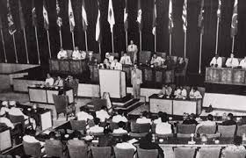
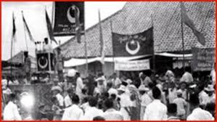
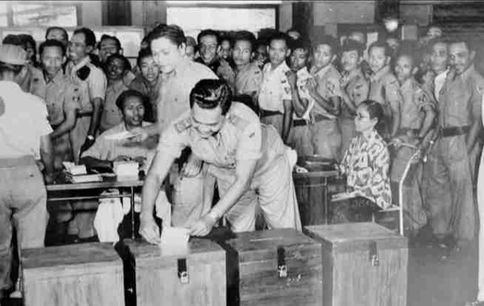
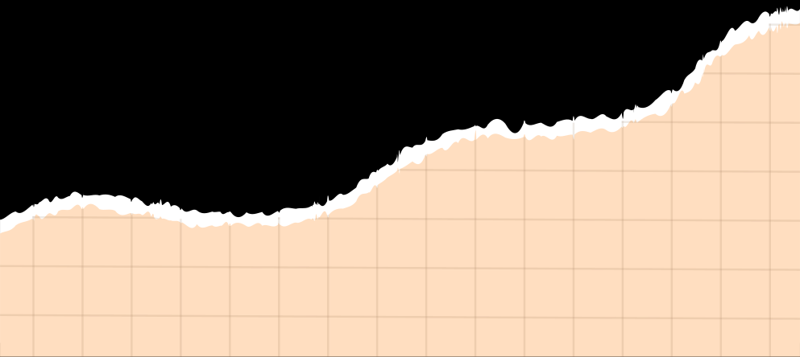
SEJARAH XII
KEHIDUPAN POLITIK DAN EKONOMI PADA MASA DEMOKRASI LIBERAL

Slide 2


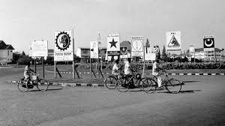
KEHIDUPAN POLITIK
  Penerapan Sistem Multipartai
Sejak diumumkannya Maklumat Pemerintah tanggal 3 November 1945 berdiri sejumlah partai-partai di Indonesia dianytaranya:
  Partai Masyumi
  Partai Nasional Indonesia
  Partai Sosialis Indonesia
  Partai Marhaen Indonesia (Permai)
  Partai Buruh Indonesia
  Partai Rakyat Sosialis (PRS)
  Partai Kristen Indonesia
  Partai Katolik Republik Indonesia
  Partai Rakyat Jelata
  Partai Komunis Indonesia

Slide 3
2. Pergantian Kabinet
Dalam UUDS 1950 ditetapkan bahwa sistem demokrasi yang digunakan adalah demokrasi Liberal sedangkan kabinet pemerintahannya adalah Parlementer. Kabinet bertanggngjawab kepad DPR. Kekuasaan tertinggi dipegang oleh perdana menteri, presiden hanya berkedudukan sebagai kepala negara.
Berikut kabinet pada masa demokrasi liberal:
  Kabinet Natsir (7 Sept1950-21 Maret 1951)
  Kabinet Sukiman (26 April 1951-23 Feb 1952)
  Kabinet Wilopo (30 Maret 1952-3 Juni 1953)
  Kabinet Ali-Wongso (1 Agust 1953-24 Juli 1955)
  Kabinet Burhanuddin Harahap (24 Agust 1955-3 Maret 1956)
  Kabinet Ali Sastroamojoyo II ( Maret 1956-maret 1957)
  Kabinet Juanda (9 April 1957)

Slide 4

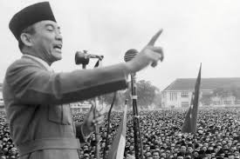
3.Kondisi politik
Pada sistem demokrasi parlementer disebut juga sistem demokrasi
liberal. Pada masa ini ditandai dengan sering bergantinya kabinet akibat persaingan partai politik . Partai politik yang ada saling berebut kekuasaan sehingga kabinet jatuh silih berganti.
Akibat sering berganti kabinet, pemerintahan Indonesia menjadi tidak stabil karena kabinet tidak menjalankan programnya dengan baik. Selain itu labilnya pemerintahan juga disebabkan oleh gangguan keamanan yang telah ada sejak masa perang kemerdekaan

Slide 5
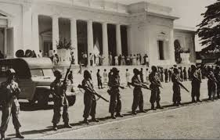
4. Peristiwa 17 Oktober 1952
Peristiwa 17 Oktober 1952 adalah peristiwa dimana KSAD dan tujuh panglima daerah meminta DPRS dibubarkan. Latar belakang peristiwa ini terjadi karena tertundanya pemilihan umum yang dianggap sebagai strategi DPRS untuk mempertahankan kedudukan mereka ditengah kondisi politik yang tidak stabil. Selain itu, diperparah lagi dengan sejumlah pejabat yang korupsi dan melakukan hal lain yang merugikan negara.
.
Pada tanggal 17 Oktober 1952, para perwira militer bersama dengan 30.000 demonstran melakukan unjuk rasa di Istana Merdeka. Saat itu, Tank, Meriam dan persenjataan artileri bahkan dihadapkan ke Istana Merdeka. Demo tersebut bukan bertujuan untuk melakukan perlawanan, namun mereka meminta agar parlemen dibubarkan dan konflik tersebut segera berakhir.

Slide 6

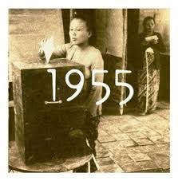
5. PEMILU 1955
Pemilihan umum legislatif Indonesia 1955 (biasa dikenal dengan Pemilu 1955) adalah pemilihan umum pertama di Indonesia yang diadakan pada tahun 1955. Pemilu ini sering dikatakan sebagai pemilu Indonesia paling demokratis.
Pemilu ini dilaksanakan saat keamanan negara masih kurang kondusif; beberapa daerah dirundung kekacauan oleh DI/TII (Darul Islam/Tentara Islam Indonesia) khususnya pimpinan Kartosoewirjo.
Dalam keadaan seperti ini, anggota angkatan bersenjata dan polisi juga memilih. Mereka yang bertugas di daerah rawan digilir datang ke tempat pemilihan.
Pemilu akhirnya pun berlangsung aman. Pemilu ini bertujuan memilih anggota-anggota Dewan Perwakilan Rakyat.

Slide 7

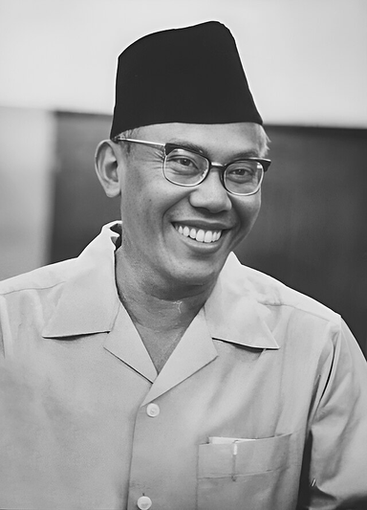
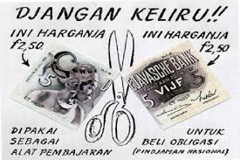
KEBIJAKAN EKONOMI
  Kebijakan Gunting Syafruddin
Kebijakan Gunting Syafruddin dikeluarkan pada tanggal 19 Maret 1950 dimana semua uang kertas yang bernilai Rp 500 ke atas dipotong nilainya menjadi setengah .
Syafruddin Prawiranegara
Akibatnya Syafruddin selaku menteri kauangan berhasil menarik sekitar Rp 1, 5 Milyar. Dengan uang tersebut pemerintah mampu membayar sebagian utangnya kepada Bank Sentral De Javasche Bank (kini Bank Indonesia) untuk membiayai defisit anggaran.
Dengan demikian penyelesaian utang oemerintah dilakukan dengan pinjaman dari rakyat.

Slide 8

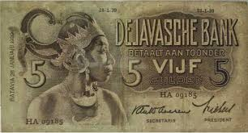
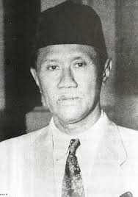
2. Nasionalisasi De Javasche Bank
Nasionalisasi De Javasche Bank (DJB) adalah proses pembelian saham DJB oleh pemerintah Indonesia untuk menjadikan bank tersebut sebagai bank sentral nasional. Proses nasionalisasi ini dilakukan oleh Kabinet Sukiman melalui berbagai persiapan, seperti pembentukan panitia dan menyusun undang-undang.
Proses nasionalisasi dilakukan dengan cara:
  Dibentuk panitia nasionalisasi De Javasche Bank pada tgl. 19 Juni 1951 berdasarkan keputusan Pemerintah no. 118 th 1951 tanggl 2 Juni 1951
  Tugas panitia nasionlaisasi adl mengajukan usul rencana nasionalisasi. Selanjutnya pemerintah mengangkat Syafruddin Prawiranegara sebagai Presiden De Javasche Bank berdasarkan keputusan Presiden RI No. 123 Tahun 1951 tanggal 12 Jujni 1951.
  Pada tanggal 15 Desember 1951 diumumkan UU No. 24 Th 1951 tentang nasionalisasi Javasche Bank menjadi Bank Indonesia yang berfungsi sebagai Bank Sentral dan bank sirkulasi.
UUD tersebut diperkuat dengan dikeluarkannya UU Pokok Bank Indonesia No. 11/1953 dan dimuat dalam Lembaran Negara No. 40. Dengan dikeluarkannya UU Pokok Bank Indonesia tersebut makin kuatlah posisi Bank Inodesia (BI) sebagai Bank Sentral RI. Jabatan presiden De Javasche Bank setelah dinasionalisasi diganti menjadi gubernur Bank Indonesia
Sukiman Wirjosandjojo

Slide 9


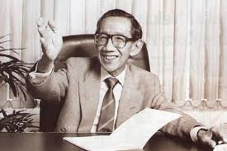
3. Sisten Ekonomi Gerakan Benteng
Gerakan ini bertujuan mengubah struktur ekonomi kolonial menjadi struktur ekonomi nasional untuk memberikan kesempatan yang lebih adil bagi pengusaha pribumi untuk bersaing di pasar. Sistem ini merupakan gagasan Dr. Sumitro Joyohadikusumo yang diluncurkan oleh pemerintah Indonesia pada April 1950.
Dr. Sumitro Joyohadikusumo
Perwujudan dari gerakan benteng ini adalah dengan menumbuhkan pengusaha Indonesia melalui kredit. Namun, kebijakan gerakan benteng mengalami kegagalan karena pengusaha lokal tidak mampu bersaing. Pada praktiknya pengusaha pribumu hanya dipakai sebagai alat dalam memperoleh kredit bank. Sehingga gerakan ini dihentikan

Slide 10
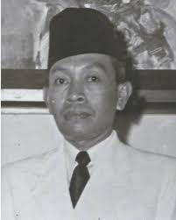
4. Gerakan Asaat
Gerakan Assaat merupakan program ekonomi yang diinisiasi oleh Mr. Assaat pada 1956. Tujuan dari program Assaat adalah meningkatkan produktivitas pengusaha pribumi dan melindungi mereka dari dominasi ekonomi asing serta keturunan China. Dalam perkembangannya, program ekonomi Assaat menimbulkan diskriminasi terhadap keturunan China di Indonesia
Latar Belakang Gerakan Asaat
Pembatalan kesepakatan Konferensi Meja Bundar (KMB) menimbulkan permasalahan terkait modal Belanda di Indonesia. Hal itu disebabkan Presiden Soekarno memerintahkan untuk menasionalisasi seluruh perusahaan Belanda atau mengambil alih aset Belanda di Indonesia.
Mr. Assaat
Namun, di dalam kabinet Republik Indonesia (RI) terdapat penolakan terhadap wacana nasionalisasi perusahaan Belanda. Oleh sebab itu, muncul kekhawatiran terhadap pemodal dari Belanda. Mereka kemudian menjual asetnya kepada pengusaha keturunan China di Indonesia. Saat itu keturunan China memiliki kekuatan besar dalam perekonomian Indonesia bahkan mendominasinya.

Slide 11
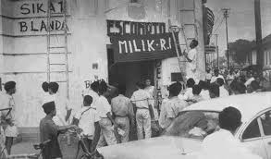
5. Nasionalisasi Perusahaan Belanda
Nasionalisasi adalah kebijakan Indonesia untuk mengambil alih perusahaan-perusahaan Belanda di tanah air. Kebijakan ini terjadi pada masa Kabinet Karya pimpinan Perdana Menteri Ir. Djuanda (1957-1959), di antara di antara program kerjanya adalah pembatalan hasil Konferensi Meja Bundar (KMB) tahun 1949 dan perjuangan Irian Barat. Dua program itu memacu lahirnya kebijakan nasionalisasi perusahaan Belanda di Indonesia.
Manfaat
Beberapa contoh perusahaan yang diambil alih oleh Indonesia antara lain perusahaan Nederlandsche Handel Maatschappij (namanya kemudian diubah menjadi Bank Dagang Negara), perusahaan listrik Phillips, dan beberapa perusahaan perkebunan.

